Slide 1
Organisatiestructuur versie oktober 2018
C1-0
Visserij & Natuur (RWS)
C2-0
Smakterbroek
(Aa en Maas)
C3-1
Vismigratie grote wateren (HHSK-HDSR-WVS-WDOD)
C3-6/C6-1
Deltamanagement ZW Delta-Grevelingen (SBB)
C4-0
Smart Rivers
(Staatsbosbeheer)
C5-0/C5-1
Gebiedsfondsen en IJsselmeer (LNV)
C6-0
Evaluatie Rijke Waddenzee (LNV)
C1-1
Eems-Dollard
(LNV)
C2-1
Rivierherstel
(WVS)
C3-2
Eiland van Brienenoord (Rotterdam)
C3-7
Schelpdierbanken (ARK)
C4-1
Markermeer-Oostvaardersplassen (Flevoland)
C6-2
Kennisplatform water (LNV)
C1-3
Samenwerken aan Bodem & Water
(HHNK)
C2-2 Natuurlijke Klimaatbuffers (Staatsbosbeheer)
C3-3
Rust voor Vogels, Ruimte voor Mensen (VBN)
C3-8
Steur introductie (ARK)
C1-4
Windmolenparken
(LNV)
C2-3
Waal & Maas connectie
(ARK)
C3-4
Swimway Wadden (LNV)
C3-9
Kierbesluit (WWF)
C1-5
Delfstofwinning
(Cascade)
C3-5
Flyway Wadden (LNV/VBN)
C3-10
Spuimonding
(Natuurmonumenten)
LEGENDA
A1/2/5 kern gedachtengoed
C1 Functiecombinaties
C2 Nature Based Solutions
C3 Getijdenatuur
C4 Riviergebieden
C5 Gebiedsagenda’s en - fondsen
C6 Verbreding beleidsgebieden
A3
Kennisuitwisseling
LNV- Marieke Hoorn (RVO)
A2 Synergie-
Integrale aanpak beleidsprogramma’s
LNV- Siep Groen
A1 Governance- Samenwerken in de grote wateren
LNV- Wendy Olivier
A5- Strategie
Natuurstrategie in grote wateren
LNV- PM
A4
Onderzoeksagenda’s
LNV-Eduard v. Beusekom
D- Monitoring
Nicky Kruizinga (RVO)
D3- Soc.-ec aspecten
Siep Groen (LNV)
Veldprojecten
Bredere stakeholder
groep
&
Complementaire acties
Programmateam
Manager: Dennis v. Schaardenburg
Secretaris: Marieke Hoorn
LNV-I&W-RWS-provincies-UvW-
NGO’s-TBO’s
D4- Natuurthermometer
Bas van Gennip (RWS)
Overkoepelende acties
E- Communicatie
Sterna Peters/Fieke Meijer (RVO)
E2-1 Publieke comm.- Martijn van Triest (EMS)
Stuurgroep en programmateam
E2-3-Waterloopbos
Rogier Hoften (NM)
Overleg alle partners
Stuurgroep
Vz. Co Verdaas
LNV-I&W-provincies-UvW-
NGO’s-TBO’s
F- Financiën
Robbert Brouwer/Rob v. Wijk (RVO)
E2-4- Grensmaas in Beeld
Cindy Burger (NM)

Slide 2
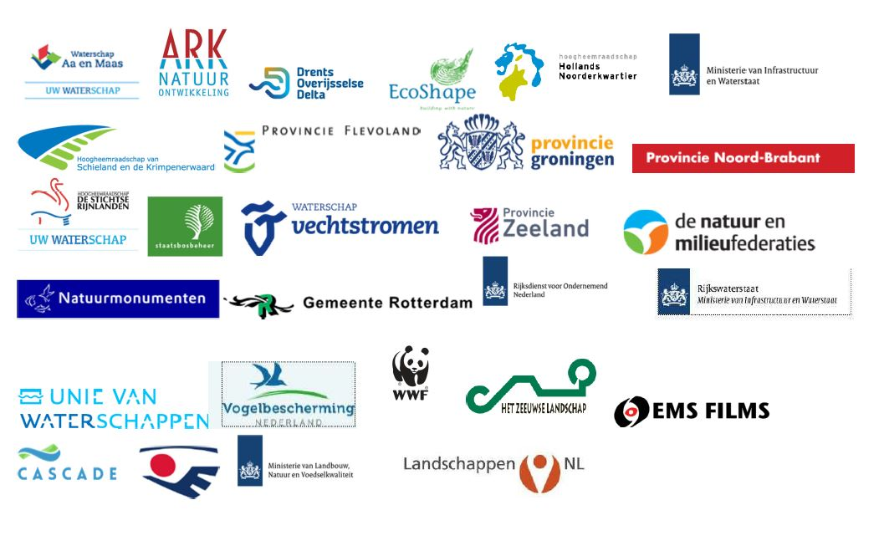
C1-Combineren van natuur met andere functies
C1-0 – Visserij & Natuur – RWS – Joost Backx
C1-1 – EemsDollard – LNV – Wim Schoorlemmer
C1-3 – Samenwerken aan Bodem & Water – HHNK – Jan-Willem Huizinga/Diana van Soest
C1-4 – Windmolenparken en natuurontwikkeling – LNV– Edo Knegtering
C1-5 – Delfstofwinning en natuur – Cascade – Leonie v.d. Voort
C2- Nature Based Solutions
C2-0 – Smakterbroek – Aa en Maas – Mark Kerkhoff/Erik Opdam
C2-1 – Rivierherstel – Vechtstromen – Hans Gels
C2-2 – Natuurlijke Klimaatbuffers – Staatsbosbeheer – Boukelien Bos
C2-3 – Waal-Maas connectie – ARK – Jasper Hugtenburg
C3-Herstel Getijdenatuur
C3-1 – Vismigratie regionale wateren – HHSK- Yill Vogelezang
C3-2 – Getijdenpark Brienenoord – Rotterdam – Laurence Peels
C3-3 – Rust voor vogels, ruimte voor mensen – Vogelbescherming – Gerrit Dommerholt
C3-4 – Swimway Wadden – LNV – Martha Buitenkamp /Wilco de Bruijne/Bernard Baerends
C3-5 – Flyway Wadden – LNV /Vogelbescherming – Bernard Baerends-Gerrit Dommerholt
C3-6/C6-1 – Deltamanagement ZW Delta/Grevelingen – Staatsbosbeheer – Marieke de Gast/Christine Lammerts
C3-7 – Schelpdierbanken – ARK – Karel van den Wijngaard
C3-8 – Steur herintroductie – ARK – Bram Houben
C3-9 – Kierbesluit – WWF – Monique v.d. Water
C3-10 – Spuimond – Natuurmonumenten – Frans van Zijderveld
C4-Natuurherstel rivieren
C4-0 – Smart Rivers – Staatsbosbeheer – Wim Lammers
C4-1 – Markermeer-Oostvaardersplassen – prov Flevoland – Jacco Maissan
C5-Financiering grote ruimtelijke interventies
C5-0/C5-1 – Gebiedsfondsen en gebiedsfonds IJsselmeer – LNV – Jan Jansen
C6-Vertalen van resultaten naar andere beleidstrajecten
C6-0 – Evaluatie Rijke Waddenzee – LNV – Bram Streefland
C6-2 – Kennisplatform Water – LNV – Marjan Datema
Leden Stuurgroep
Voorzitter: Co Verdaas
Prog.leider: Dennis van Schaardenburg
LNV: Ad Tabak
I&W: Inge Lardinois
RWS: Jeannette Plokker
Provincies: Sas Terpstra (prov. Brabant)
UvW: Nettie Aarnink (Waterschap Vechtstromen)
NGO’s: Manon Tentij (Vogelbescherming Nederland)
TBO’s: Piet Winterman (Staatsbosbeheer)
Leden Programmateam
Voorzitter/LNV: Dennis van Schaardenburg (programmamanager)
Secretaris: Marieke Hoorn
I&W: Pieter den Besten
RWS: Joost Backx
Provincies: Sarie Buijze (prov. Brabant)
UvW: Anne Hendrike Schuurman (vv Piet van Erp)
NGO’s: Gerrit Dommerholt (Vogelbescherming Nederland)
TBO’s: Wim Lammers (Staatsbosbeheer)

